Slide 1



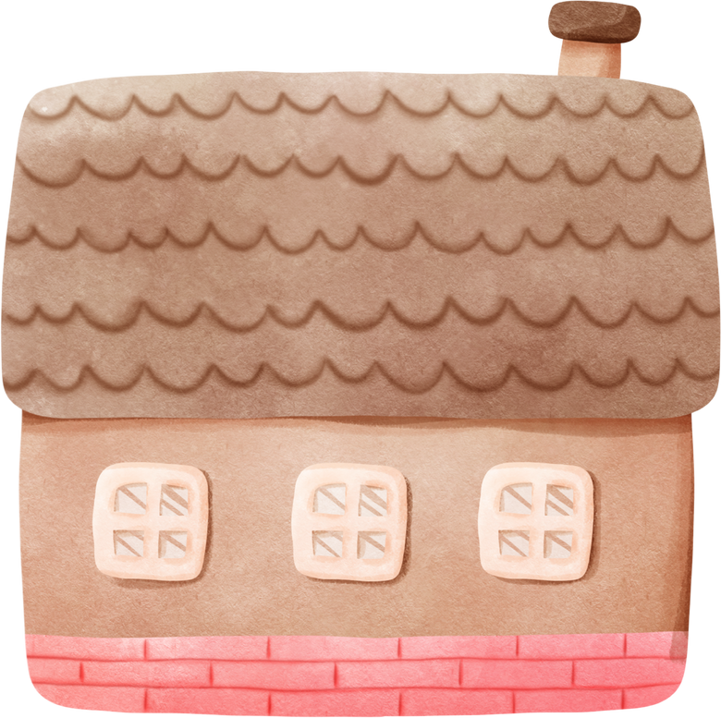
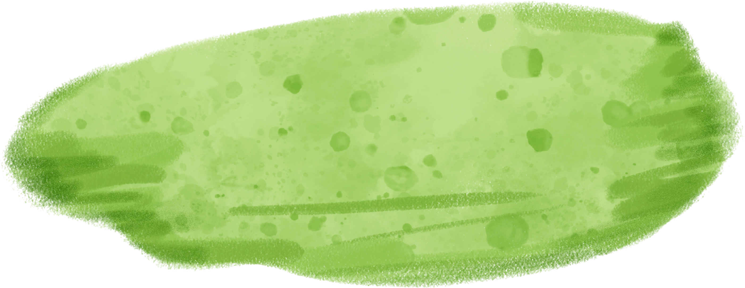
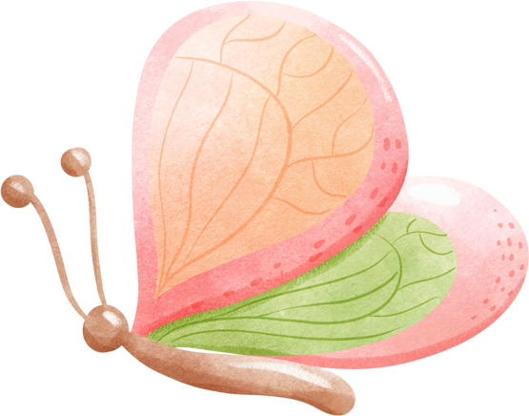



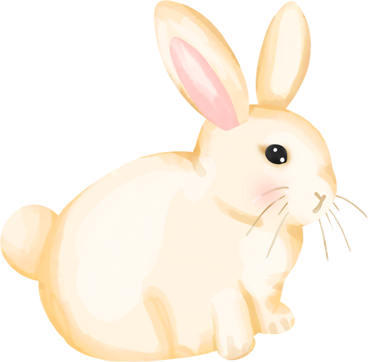
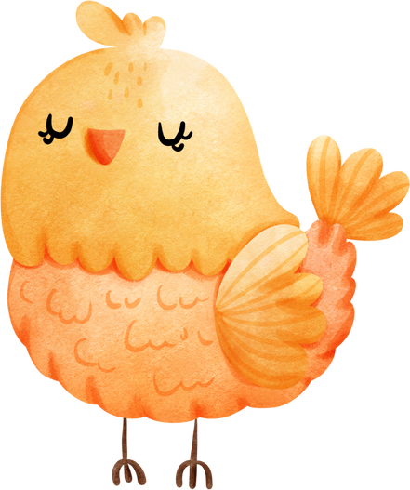


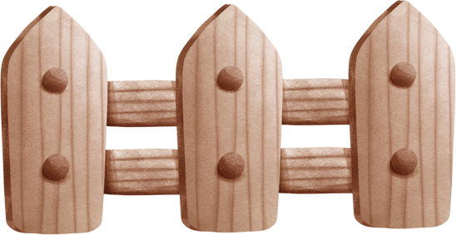
CHÀO MỪNG
CÁC THẦY CÔ VÀ CÁC EM ĐẾN VỚI TIẾT CHUYÊN ĐỀ MĨ THUẬT
LỚP 1

Slide 2
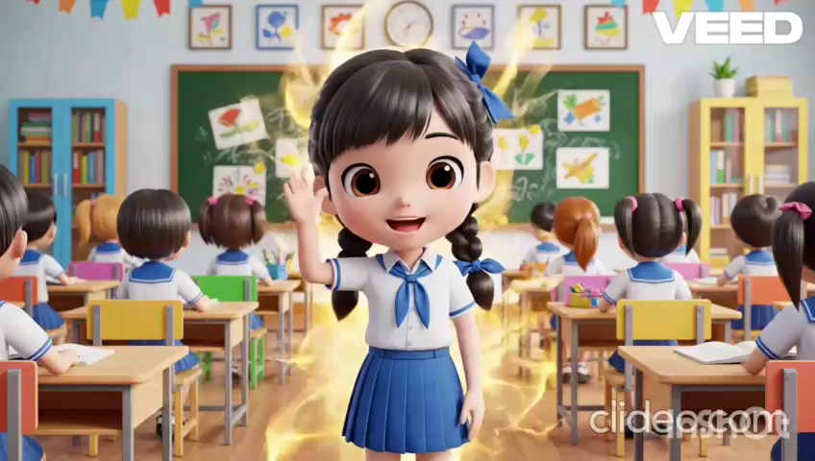

Slide 3



Slide 4
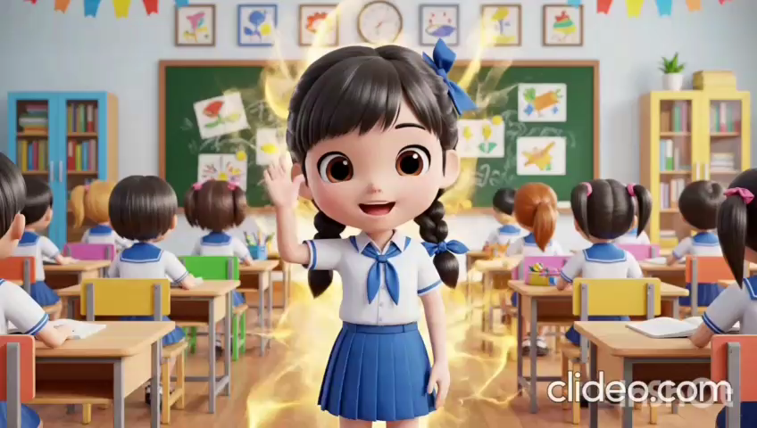

Slide 5
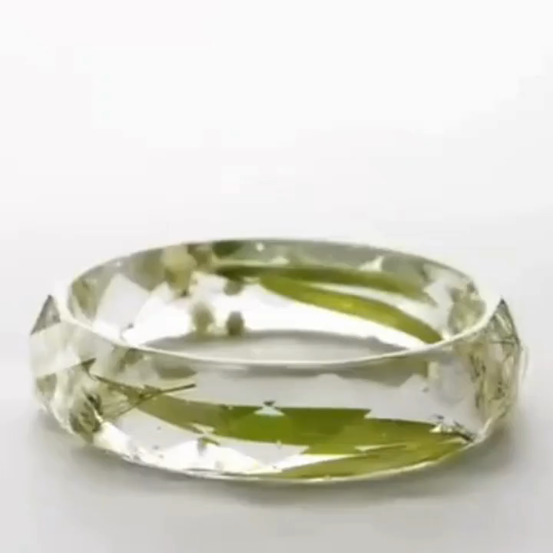

Slide 6

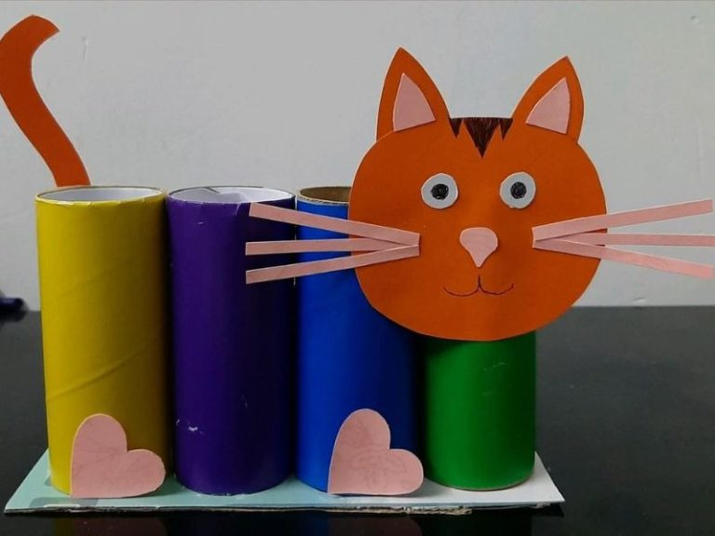
MĨ THUẬT 1
Chủ đề : CON VẬT YÊU THÍCH
BÀI : SÁNG TẠO SẢN PHẨM THỦ CÔNG -TIẾT1

Slide 7

CÁC NHÓM KIỂM TRA ĐỒ DÙNG HỌC TẬP

Slide 8



Hoạt động 1
KHÁM PHÁ

Slide 10
Hoạt động 1: KHÁM PHÁ CÁC CON VẬT
CÂU HỎI THẢO LUẬN NHÓM
1. Nêu tên cácsản phẩm thủ công?
2. Sản phẩm thủ công được làm bằng chất liệu gì?
3. Trang trí sản phẩm thủ công bằng hình thức gì?
2 phút

Slide 11
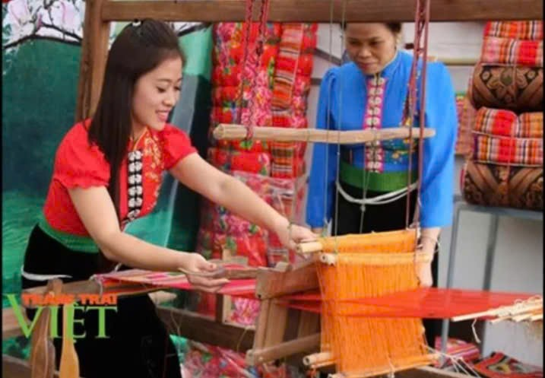
Quan sát thêm một số hình ảnh làm SP thủ công

Slide 12
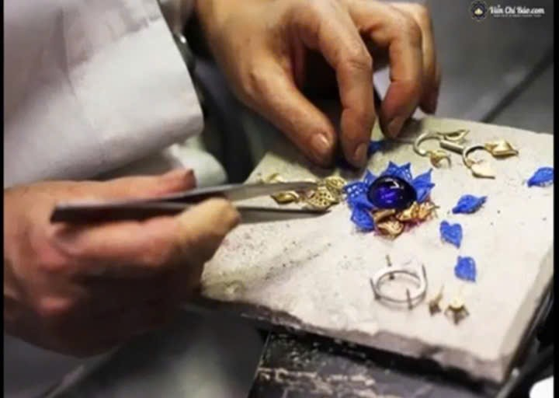
Quan sát thêm một số hình ảnh làm SP thủ công
NÊU TÊN CON VẬT

Slide 13
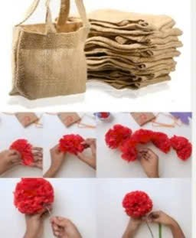
Quan sát thêm một số hình ảnh làm SP thủ công
NÊU TÊN CON VẬT

Slide 14
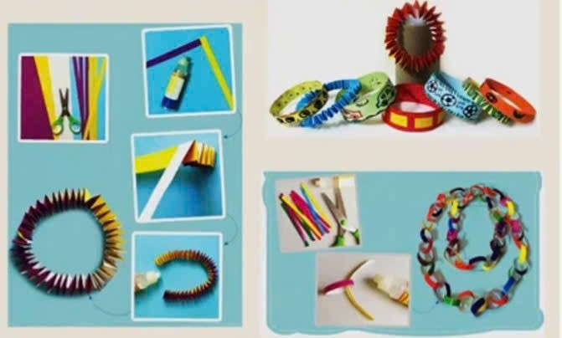
Quan sát thêm một số hình ảnh làm SP thủ công
NÊU TÊN CON VẬT

Slide 15
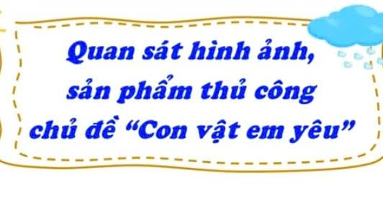

Slide 16
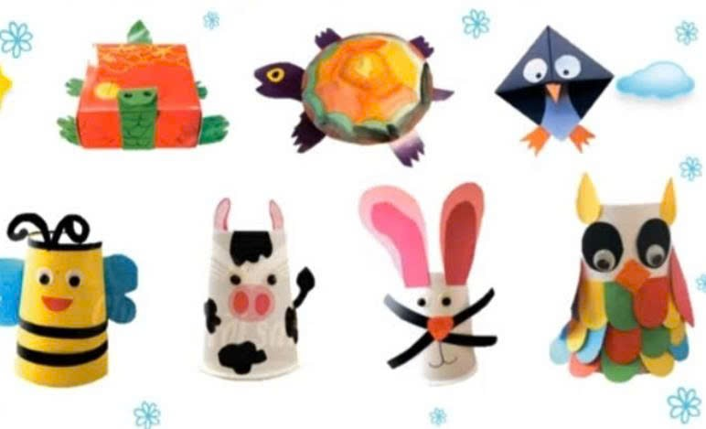

Slide 17
MĨ THUẬT 1
HĐ2. Kiến tạo kiến thức
–kỹ năng
Cách tạo hình và trang trí con vật bằng giấy bìa
Quan sát SGK nêu các bước tạo hình con vật và trang trí con vật.

Slide 18
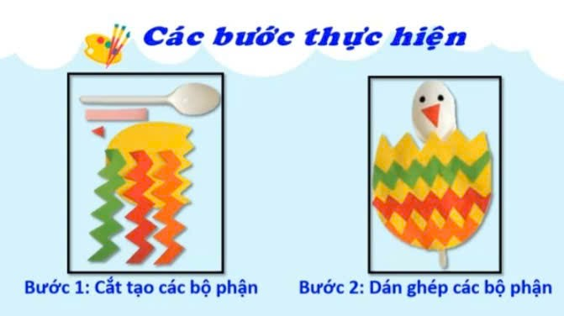

Slide 19
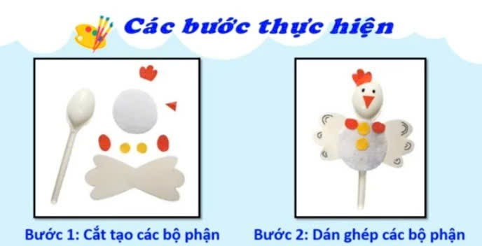

Slide 20
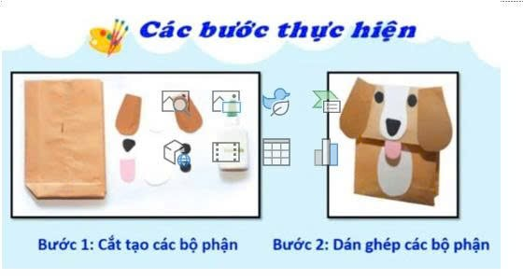

Slide 21


Slide 22
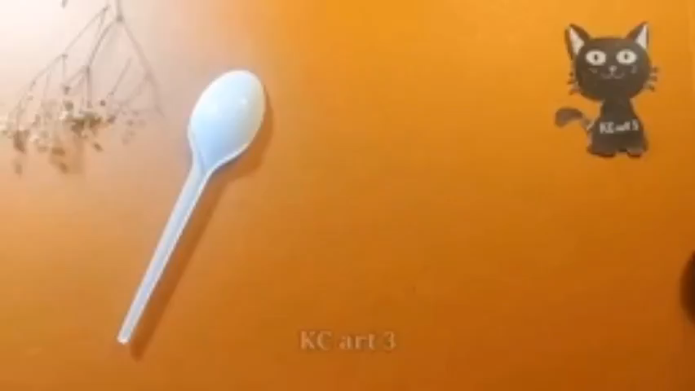

Slide 23
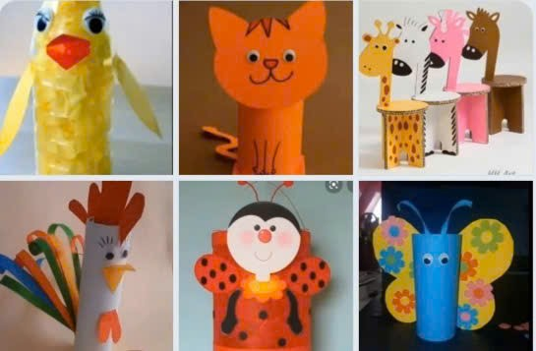

Slide 24
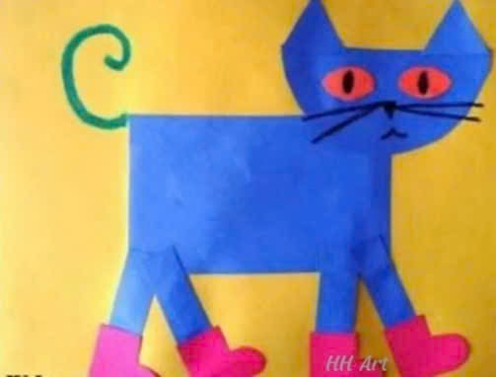
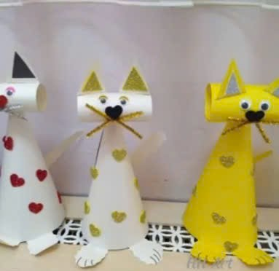
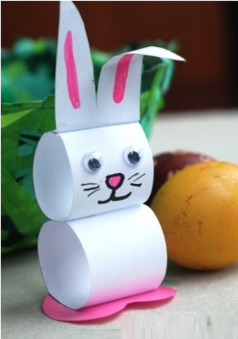
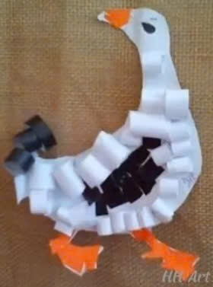
THAM KHẢO

Slide 25

MĨ THUẬT 1
BÀI 1: Con vật (TIẾT1)
3. LUYỆN TẬP - SÁNG TẠO
Tạo hình sản phẩm thủ công theo ý thích.

Slide 26
Hoạt động 4
PHÂN TÍCH-ĐÁNH GIÁ

Slide 27





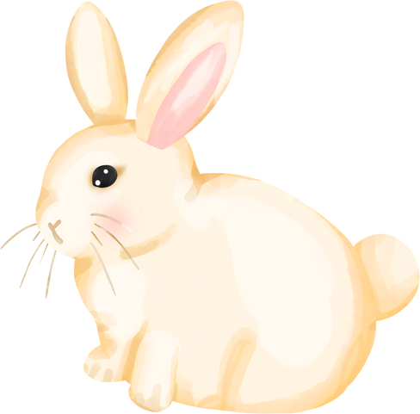
Trưng bày sản phẩm và chia sẻ
Thảo luận
Em thích sản phẩm nào? Vì sao?
Sản phẩm đó thể hiện như thế nào?
Hình dáng, màu sắc của sản phẩm?
Em có ý tưởng điều chỉnh như thế nào để sản phẩm của mình
hoặc của bạn thể hiện hoàn thiện hơn?

Slide 28

Cảm ơn và chúc quý thầy cô, các em vui khỏe

